Slide 1
Ανθρωπολογία της Κοινωνικής Μνήμης
Γεωργία Σαρικούδη
gsarikoudi@yahoo.gr

Slide 2
Λήθη
Όταν ξεχνάμε τότε καταλαβαίνουμε τη σημασία της μνήμης
Η μνήμη με τη λήθη σχέση διπλής εξάρτησης: λειτουργούν αντιθετικά και συμπληρωματικά
Η λήθη είναι η άλλη όψη της μνήμης

Slide 3
Γιατί ξεχνάμε;
Εξαιτίας της φθοράς του χρόνου
Παρεμβάλλονται νέες πληροφορίες
3 είδη λήθης στις αφηγήσεις
Δεν μας ενδιαφέρει πλέον το γεγονός
Δεν το έχουμε ξεχάσει, αλλά το αποσιωπούμε
Απωθούμε τραυματικές εμπειρίες

Slide 4
Ψυχολογία
Ανακατασκευή λειτουργία της μνήμης (Freud και Bartlett): Το άτομο κατασκευάζει το παρελθόν του. Διαλέγει μερικά γεγονότα, λησμονεί άλλα, τα εξογκώνει ή τα μικραίνει.
Κατά τον Freud η ανακατασκευαστική λειτουργία της μνήμης ενεργοποιείται κυρίως για την απώθηση τραυματικών εμπειριών
Ωραία μνήμη- Άσχημη λήθη
Το παρελθόν μας αποτελείται και από γεγονότα μνήμης και από γεγονότα λήθης

Slide 5
Θεσμικά οργανωμένη λήθη
Η λογοκρισία της μνήμης, οι σιωπές, ο αγώνας για την επικράτηση των ένδοξων αναμνήσεων είναι στρατηγικές διαχείρισης της μνήμης
Αυτοί που γράφουν και μεταβιβάζουν το παρελθόν ενδιαφέρονται περισσότερο για την κατασκευή συγκεκριμένων μνημών του παρελθόντος παρά για την ίδια την ιστορία.
Ένα ιστορικό γεγονός κοινωνικής λήθης είναι το Ολοκαύτωμα.
Οι γερμανοί «αρνούνται» να αναφερθούν στο Ολοκαύτωμα και στον Β΄ΠΠ, ενώ τονίζουν το τέλος του Πολέμου και την ένωση της Ανατολικής και Δυτικής γερμανίας

Slide 6
Στην περίπτωση της Ελλάδας, γεγονότα που ανήκουν στην κοινωνική λήθη: η Μικρασιατική καταστροφή, η κατάληψη της Κύπρου, ο Εμφύλιος και η Δικτατορία
Τα πρώτα είναι τραυματικά και πληγώνουν, τα δεύτερα εγείρουν, επιπλέον, αισθήματα ντροπής
Η δεκαετία του 1940 αποτελεί προνομιακή ιστορική περίοδο για να μελετηθούν ζητήματα μνήμης και λήθης

Slide 7
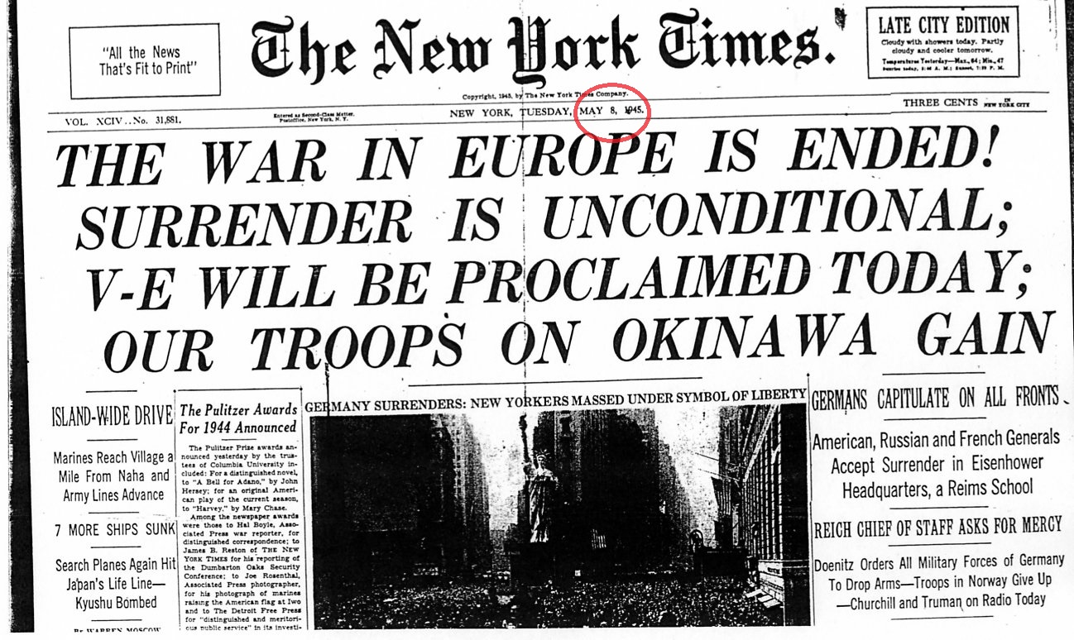
θεσμική, οργανωμένη λήθη
May 8, 1945

Slide 8
Δεκεμβριανά 1944

Slide 9
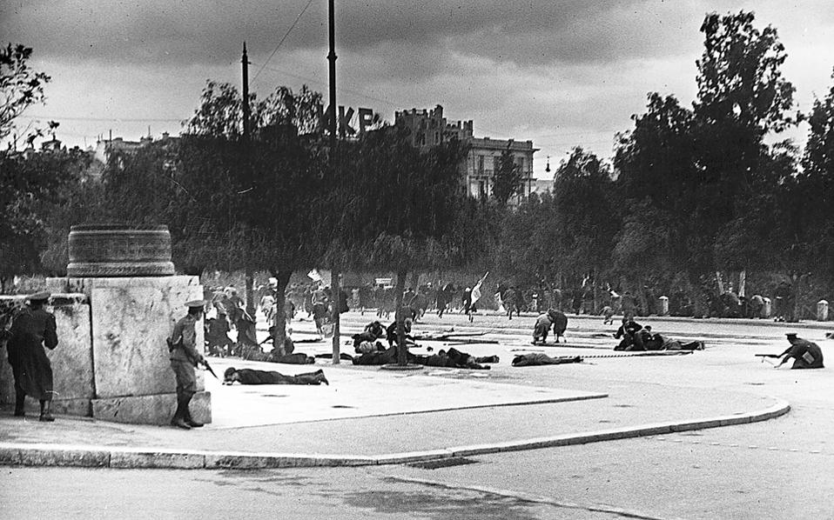

Slide 11
Η αποσιώπηση των Δεκεμβριανών και του Εμφυλίου αποτέλεσε σημείο σύμπτωσης στον επίσημο λόγο των ηττημένων αλλά και των νικητών
Ενώ ο εμφύλιος στον επίσημο λόγο αποσιωπήθηκε, στη συλλογική μνήμη των ανθρώπων που την είχαν βιώσει, αυτός ορισμενες φορές είχε μεγαλύτερη βαρύτητα από την περίοδο της Κατοχής και της Αντίστασης.
Πχ έρευνες της Αnna Collard στον Άγιο Bισσάριο Ευρυτανίας
και της Ρίκης Βαν Μπούσχοτεν στο Ζιάκα Γρεβενών

Slide 12
Mεταβίβαση της μνήμης
Τι γίνεται με τις τραυματικές αναμνήσεις στην επόμενη γενιά;
Σε ορισμένες περιπτώσεις το τραύμα μεταβιβάζεται στην επόμενη γενιά. Είναι η μετά-μνήμη (post-memory).
Η τρίτη γενιά είναι αυτή που θέλει να μάθει και να επιστρέψει στις μνήμες και τις εμπειρίες της οικογένειας, που της προσδιορίζουν την ταυτότητα

Slide 13
Μνημεία της λήθης(;)
Η Κοιλάδα των Πεσόντων (Valle de los Caídos), Ισπανία
Πάρκο Εθνικής Συμφιλίωσης, Ελλάδα

Slide 14
